Slide 1


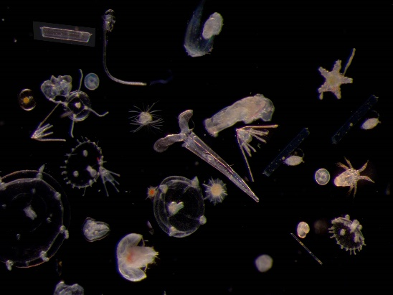
DROPLETT
Dynamique et RÔle du PLancton lors dEs Transferts de contaminants vers les réseaux Trophiques
Duffa C., Radakovitch O., Charmasson S., Giner F. IRSN
Jamet JL., Drouet F. MIO, Univ. Toulon
Brach-Papa C. IFREMER
Colloque NEEDS - 23 au 25 mai 2022, Clermont-Ferrand

Slide 2
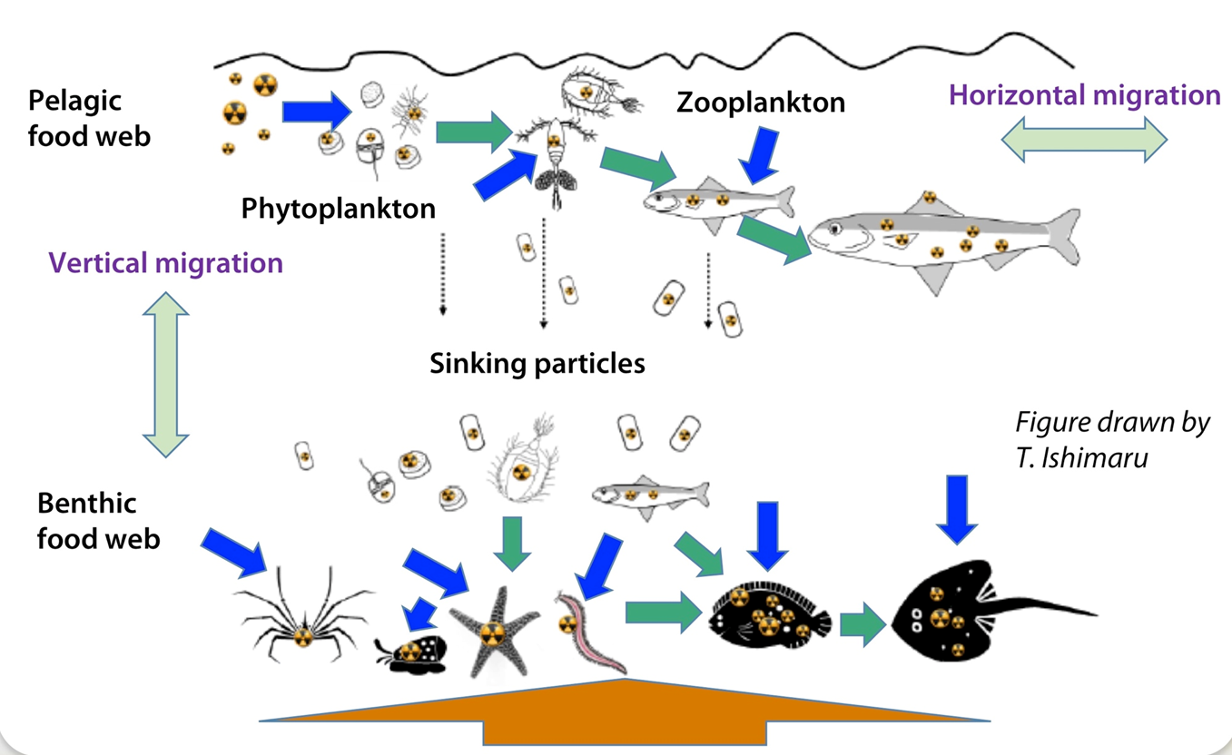
Les transferts de contaminants dans les réseaux trophiques marins

Slide 3
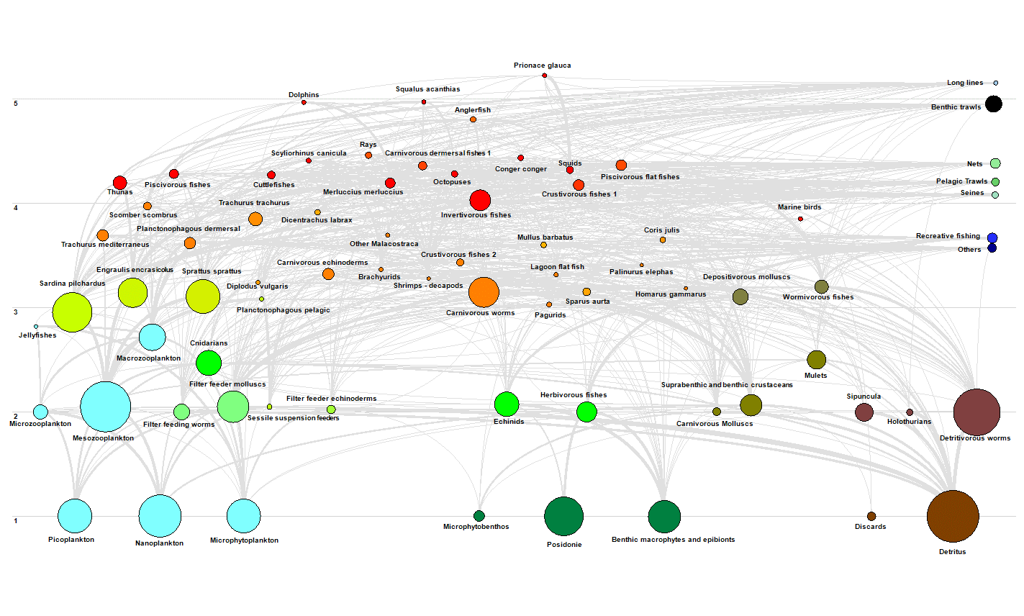
Rôle du plancton dans le réseau trophique marin
Cercles = T. frais/km²
Réseau Golfe du Lion
GOLEM
ZOO
PHYTO
<2µ
2-20
20-200 µ
T. Seyer 2022

Slide 4
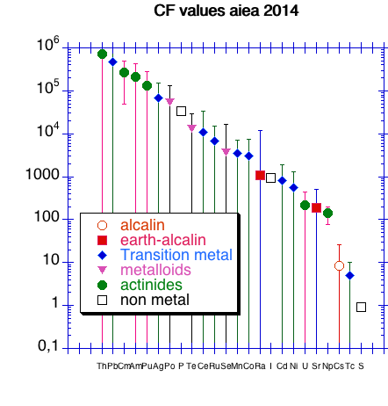
Objectifs Droplett
Etablir les niveaux d’activités en ¹³⁷Cs, ²³⁹⁺²⁴⁰Pu et ²⁴⁴Cm et les concentrations en métaux traces dans l’eau de mer, le phytoplancton et le zooplancton au regard des caractéristiques biologiques de ce maillon.
Améliorer les connaissances des facteurs de concentration.
Eau
Conc. Factor (L/kg)=
Activ. organisme (Bq/kg frais)
Phytoplancton
Activ. eau (Bq/L)
Zooplancton

Slide 5
Les limites de connaissances
- Grande variabilité des facteurs de concentration autour de la moyenne.
- Beaucoup de RN disposent de peu de données
(Tecdoc AIEA 2014: 15 données Cs de 1956, 1967 et 1991)
Distribution spatiale peu représentative des océans mondiaux
Beaucoup de données extraites d’expérimentation en laboratoire, reproduisant mal la variabilité naturelle et la diversité planctonique.
Conc. Ratio Arith mean/Geom mean | Phytopk | Zoopk
Cs | 85/36 | 130/67
Pu | 130000/7800 | 83000/4500

Slide 6
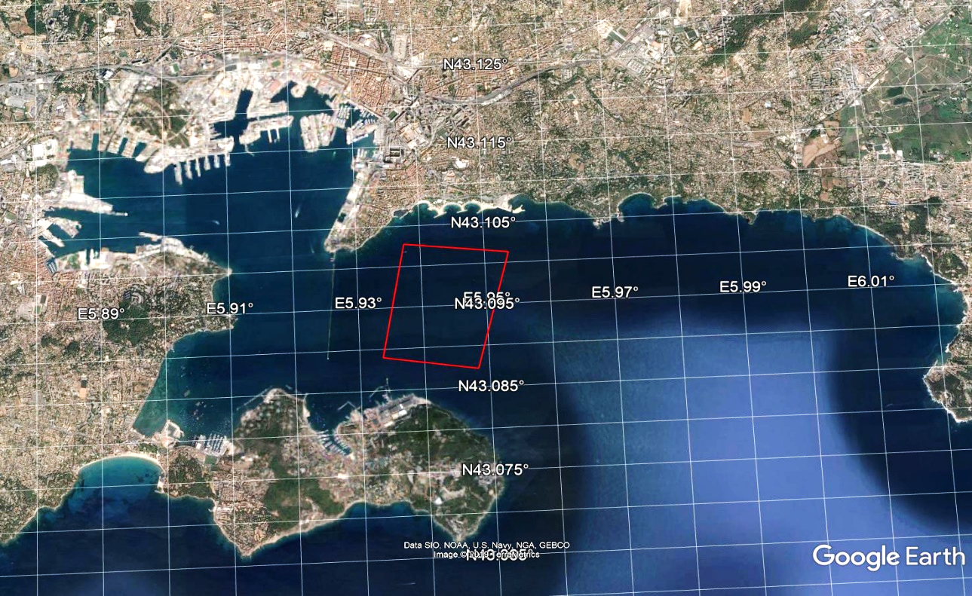
Méthodologie
Site d’étude : Rade de Toulon, zone urbanisée, aquaculture, port militaire accueillant des navires à propulsion nucléaire
Suivi des populations planctoniques par l’Université de Toulon depuis 1995
8 missions pour
RN, métaux, biologie
2019-2021
eau
phytoplancton
zooplancton
Analyses
Identification
Gamma, Alpha
Métaux, Hg

Slide 7
Suivi du phytoplancton
Faible densités phytoplanctonique (80 – 7000 cells.L⁻¹) caractéristiques des celles de Méditerranée NW.
Bloom exceptionnel en septembre 2020 (troisième en intensité sur 17 ans de suivi).

Slide 8
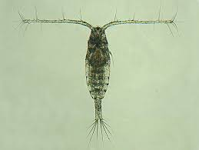
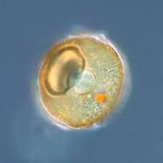
Suivi du zooplancton
Copépodes (crustacé)
Protozoaire
Copépodes les plus abondants (classique).
Densités caractéristiques de Méditerranée NW
Max en Sept. 2020 avec protozoaires majoritaire
Protozoaire (unicellulaire)

Slide 9
Méthodes pour radionucléides
Matrices prélevées | Méthodes de prélèvement | Traitements Mesures
Eau (< 0,45 µm) Phytoplancton (20 µm – 100 µm) Zooplancton > 100 µm | Pour Cs : 20L pompés à 1m – passage à travers cartouche filtrante 0,45 µm. Pour Pu: 300-400L pompés à 1m à travers 2 cartouches imprégnées MnO₂ en série 1000L pompés à 1m – fraction retenue sur cartouche filtrante 20 µm. Filet Bongo maille 100 µm tracté à l’horizontal (profondeur 3m). | Cs : Passage sur résine KNiFC-PAN – Séchage - Gamma détecteur puit à Modane Pu : Calcination cartouches - Alpha Calcination cartouche puis mesure Cs par Gamma puis Pu/Cm par alpha, après regroupement d’échantillon Egouttage Lyophilisation – Gamma Calcination – Alpha pour Pu/Cm

Slide 10
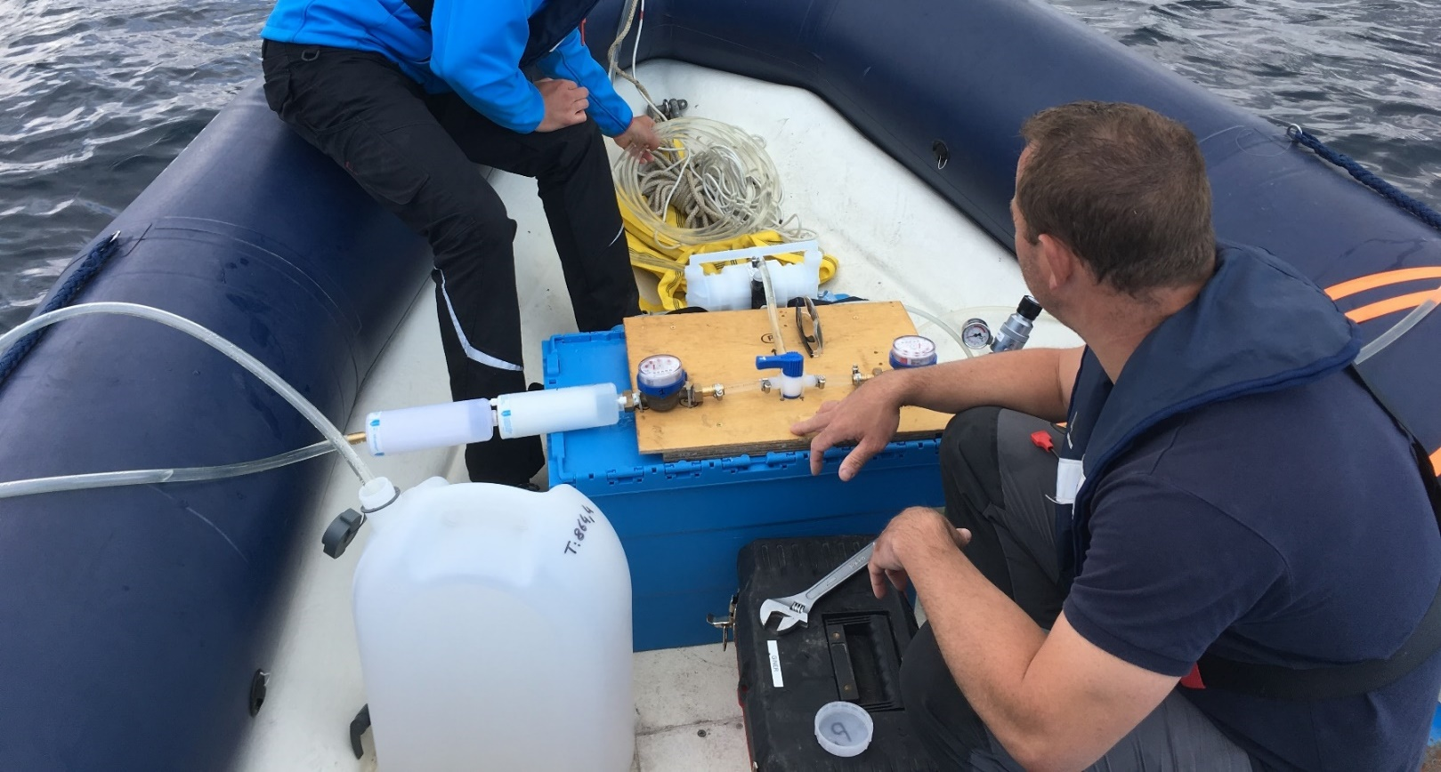
Prélèvement eau et phytoplancton
Pompage environ 1000 L (environ 3 h) avec pompe de cale
Crépine à 1m – Cartouches filtrantes à 20 et 0,45 microns – Bidon de 20L
Cartouche 20 µm
Cartouche 0,45 µm
Bidon 20L

Slide 11
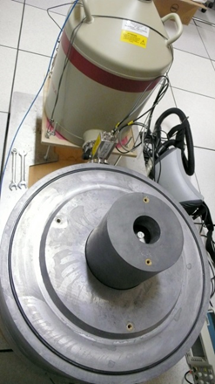
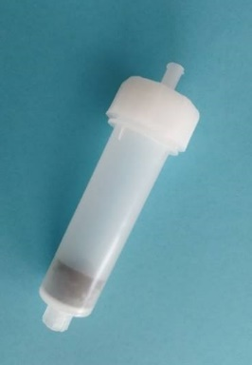
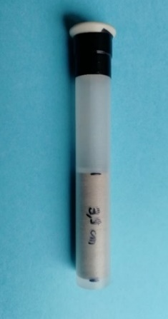
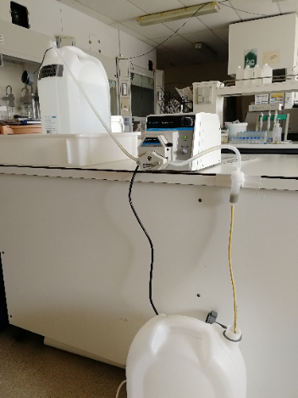
¹³⁷Cs dans l’eau de mer
Moy. 1,4 ± 0,3 mBq/L

Slide 12
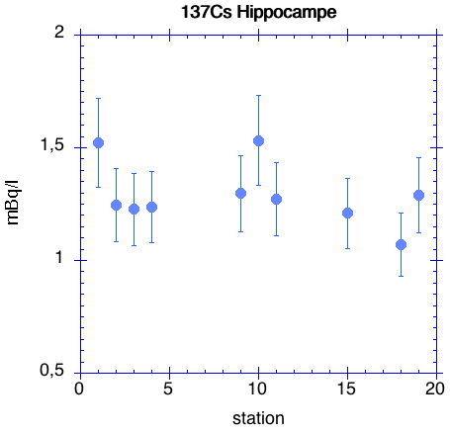
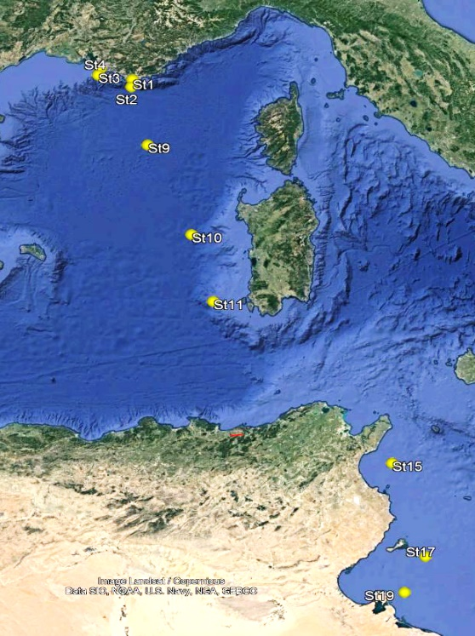
¹³⁷Cs Eau Méditerranée (campagne Hippocampe 2019)
Toulon
France
Tunisie
Rhône = 0,03-0,09 mBq/l

Slide 13
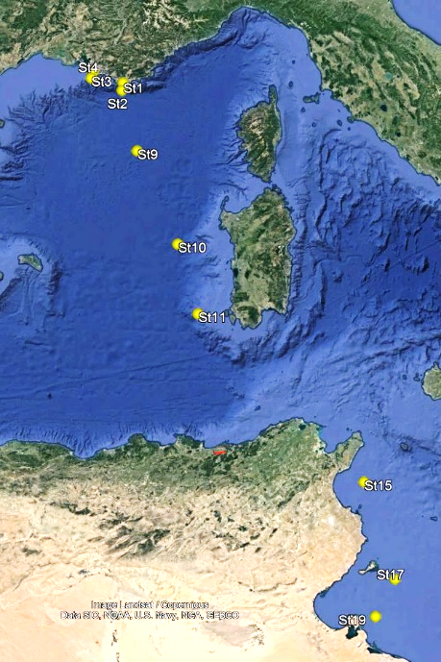
¹³⁷Cs phytoplancton
4 échantillons mesurés (4 en attente): 1 seul résultat significatif
26/11/2019 : 4,9 ± 0,5 mBq/filtre,
soit 5,1 ± 0,5 µBq/L (960 litres)
Campagne Hippocampe
µBq/L
0,22 ± 0,08
0,38 ± 0,1
Valeur élevée par rapport à Méditerranée ouverte → problème de particules sédimentaires issues de resuspension ?
0,49 ± 0,13
1,21 ± 0,18

Slide 14
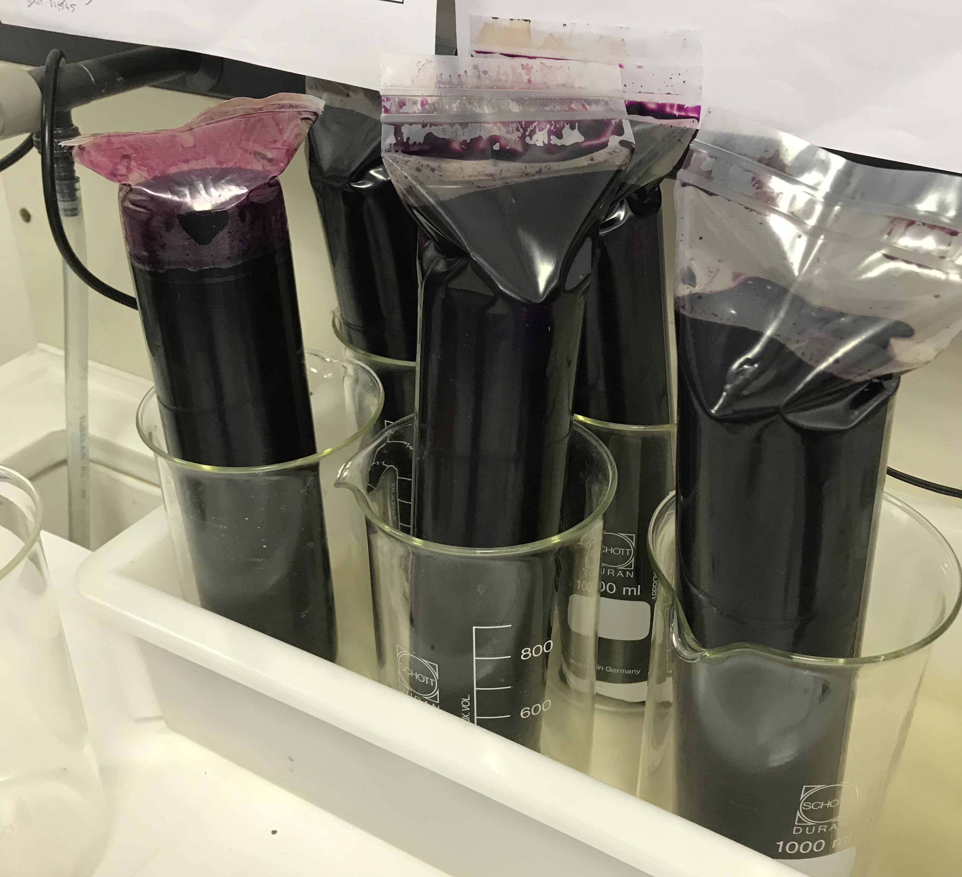
Protocole Pu phytoplancton et dissous
Eriksson et al. 2019
Phytoplancton 100-20 µ
EAU
Cartouche 20µm
Pré-filtre 0,45 µm
Cartouche 1
Cartouche 2
Calcination puis Cs gamma et Pu/Cm alpha
Cartouche
Acrylique Lenntech
Imprégnée MnO2
Cartouche
Acrylique Lenntech
Imprégnée MnO2
Crépine
100 µm
Calcination puis Cs gamma et Pu/Cm alpha

Slide 15
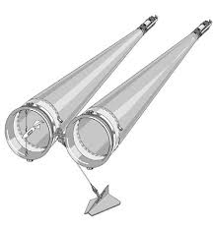
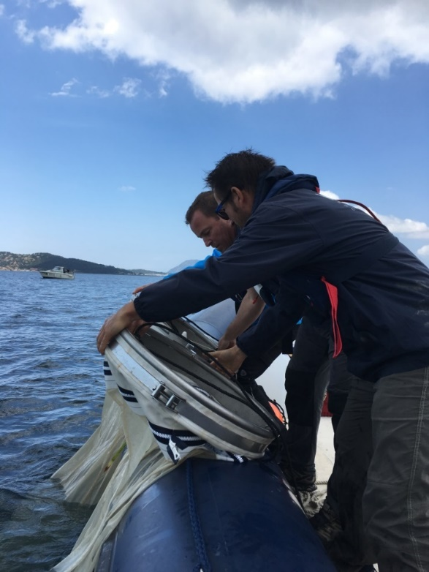
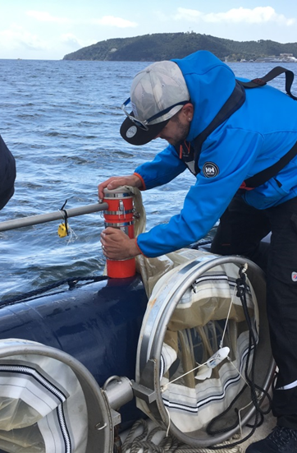
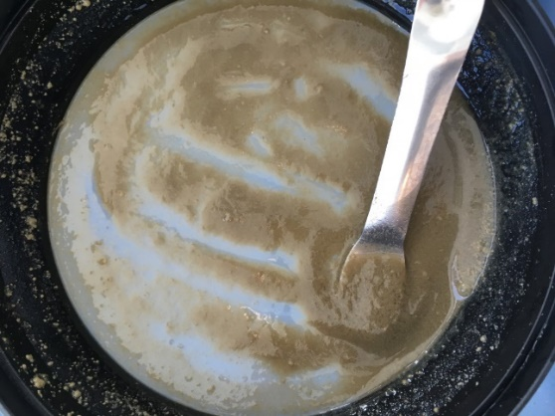
Prélèvements de zooplancton
Filets tractés 100 et 200 microns
Récupération 30 à 60 g matière fraiche

Slide 16
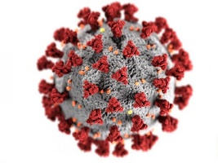
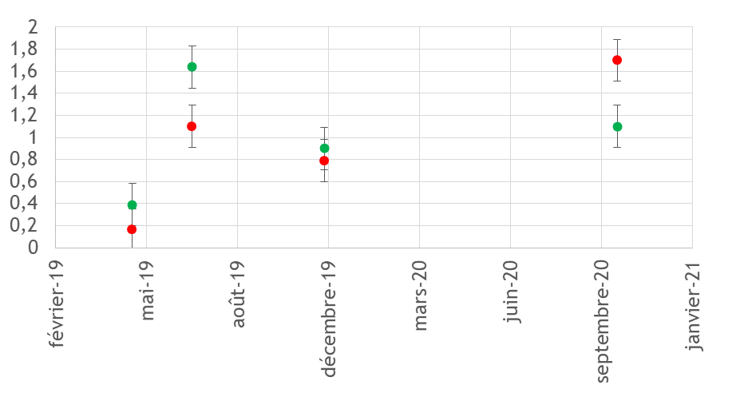
¹³⁷Cs dans le zooplancton
mBq/kg sec
> 100 µm
> 200 µm
Moy. 1,0 ± 0,2 Bq/kg sec
soit 0,05 Bq/kg frais
COVID
CF = 35
Recommandation AIEA = 40
Pas de variabilité marquée dans le temps ou en taille
Valeurs en accord avec données Hippocampe méditerranée ouverte
Données de Pu et Cm en attente de comptage

Slide 17
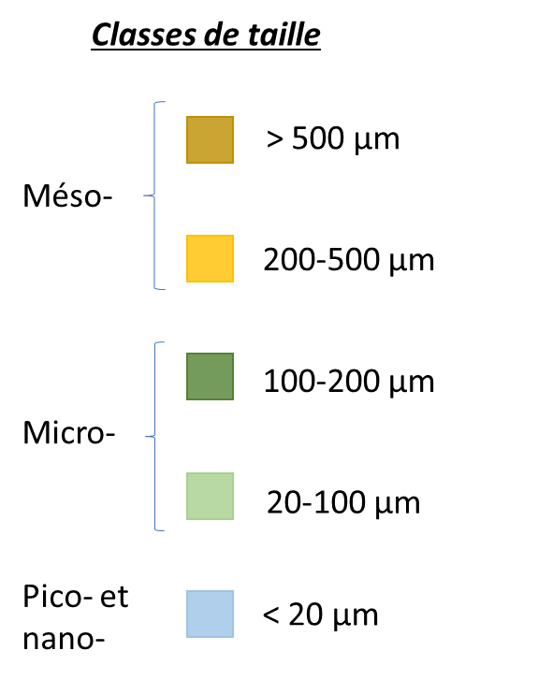
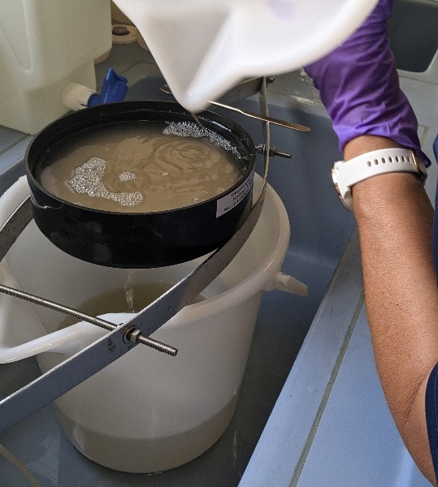
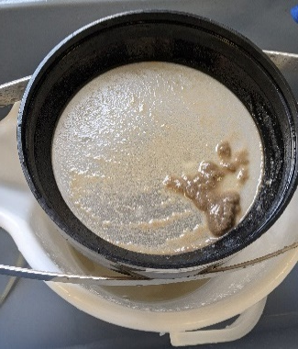
Comparaison éléments traces métalliques et mercure
Moins de matière nécessaire pour une analyse. Une séparation par sous-classe de taille est possible.
Tamisage par voie humide et centrifugation

Slide 18
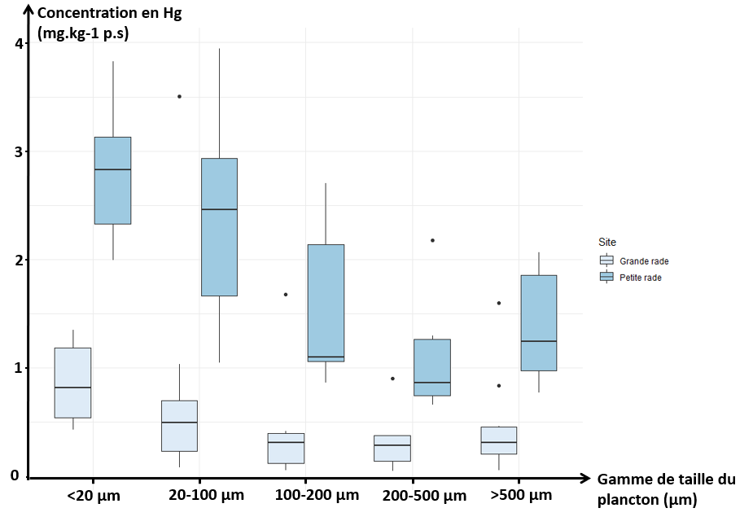
Mercure
Différence spatiales → Contamination historique de la Petite Rade
Les classes de taille < 100 µm sont les plus contaminées
Phytoplancton = Entrée principale du Hg vers le réseau trophique

Slide 19
Conclusion
Méthodologie consolidée mais non aboutie; besoin de trouver nouveau support de cartouche pour KMnO_{4.}
Problème des quantités de phytoplancton à prélever pour établir les niveaux environnementaux en RN
Ecueils :
Résultats Cs et métaux de 2021 en attente de comptage (covid). Idem pour Pu et Cm zooplancton.
Méthodologie Pu dissous à revoir (mise en place d’un nouveau protocole pour la mesure du Pu dans l’eau de mer)
Regroupement d’échantillons phyto et zoo de différentes dates nécessaires pour réaliser les mesures Pu et Cm (masse critique) → besoin d’un prélèvement long inadapté à une multiplication d’échantillons.

